Slide 1
에너지소비

Slide 2
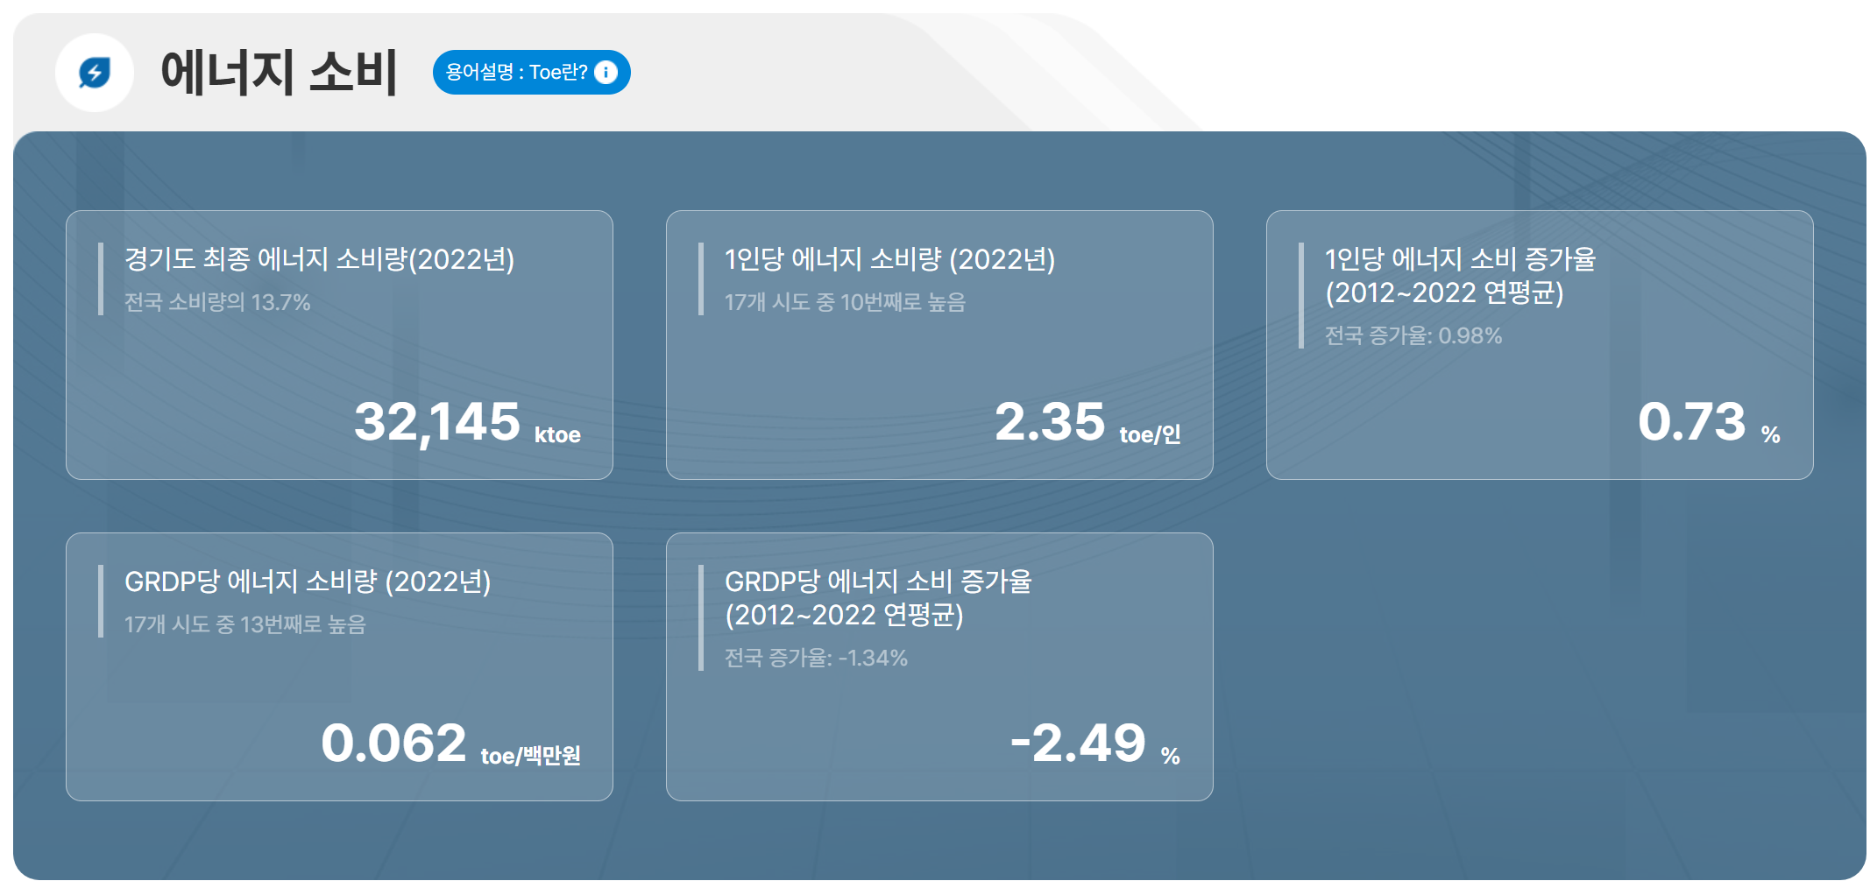
경기도 전력소비 증가율
(2012~2022 연평균)
전국 증가율: 1.62%
3.43%
이렇게수정해주세요

Slide 3
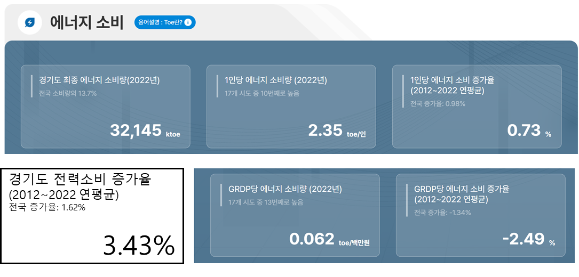
데이터출처: 에너지경제연구원, “지역에너지통계연보“, “시군구 수급에너지 통계“
올포에서 사용하고 계시는 인구와 GRDP 통계의 출처도 함꼐 적어주세요!

Slide 4

toe 로 수정
(모두 소문자)

Slide 5
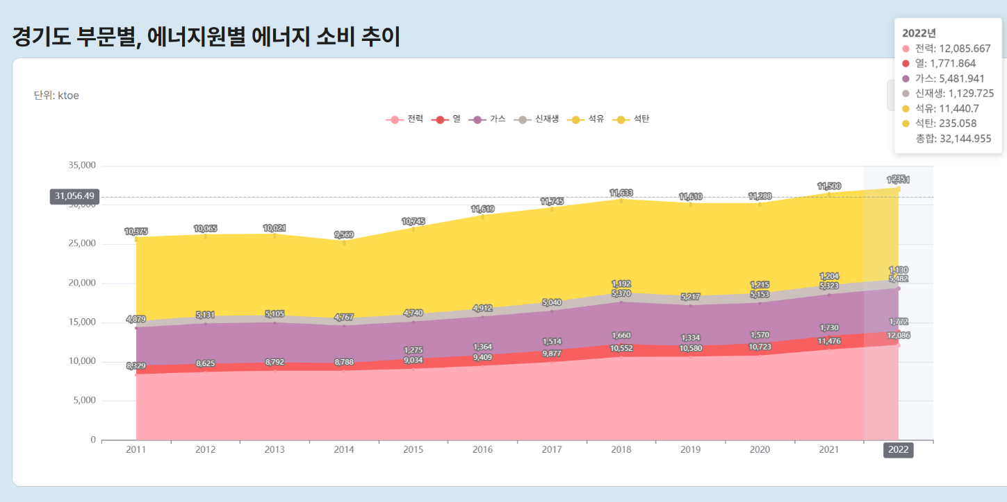
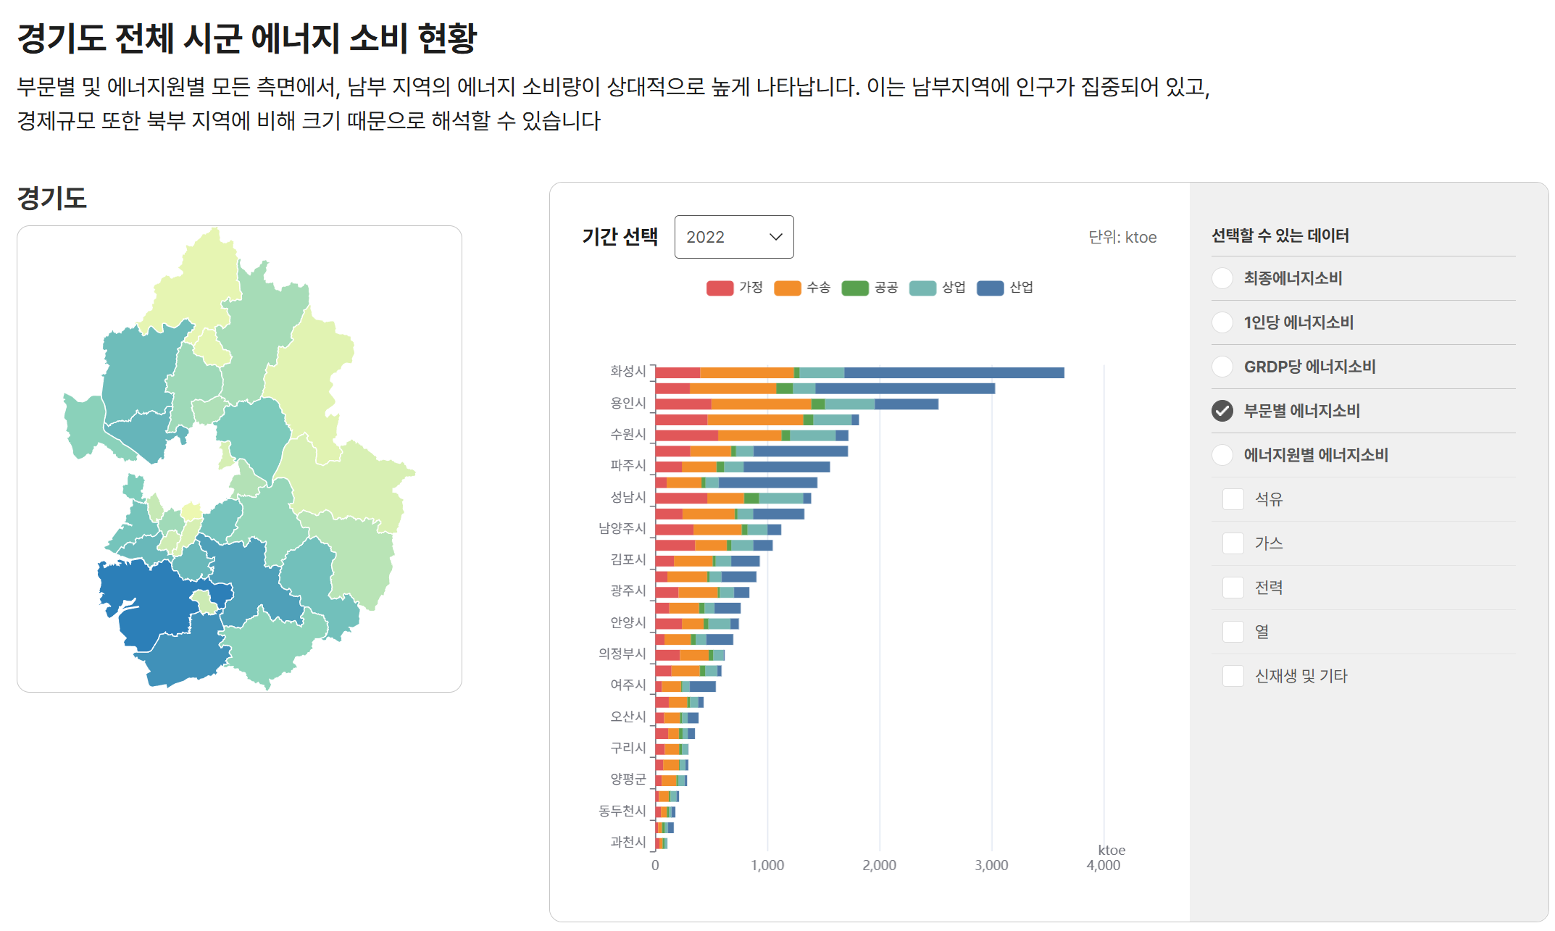
소수점 없이 표기
숫자 우정렬
-부문별 에너지소비
-에너지원별 에너지소비
이 2개 항목은 시군 표출이 전부 안되고 있음. 31개가 전부 나와야 함.

Slide 6
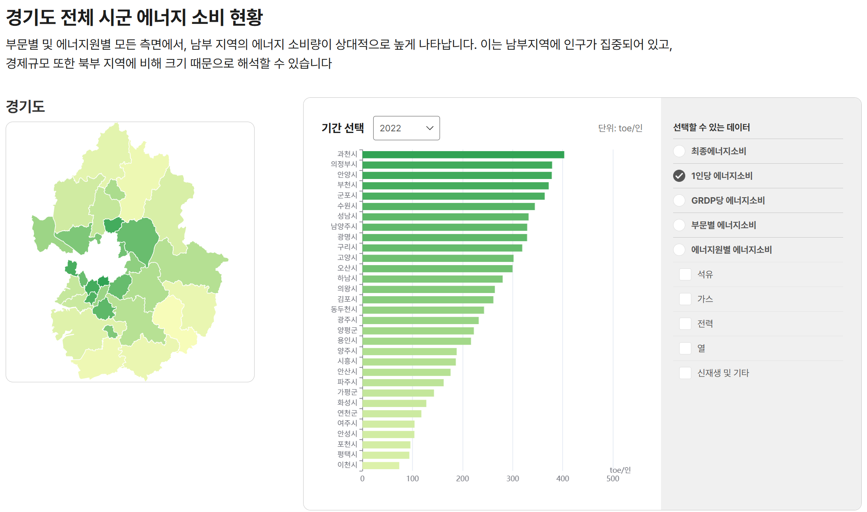
계산이 이상합니다.
예) 화성시의 2022년을 보면
최종에너지소비는 3,650KTOE (=3,650,000TOE)
인구는 910814명
>> 2022년 화성시 1인당 에너지소비량은
4.007 (TOE/인)이 되어야 합니다.
근데 화면에는 128toe/인 으로 이상한 숫자가 나와있습니다

Slide 7
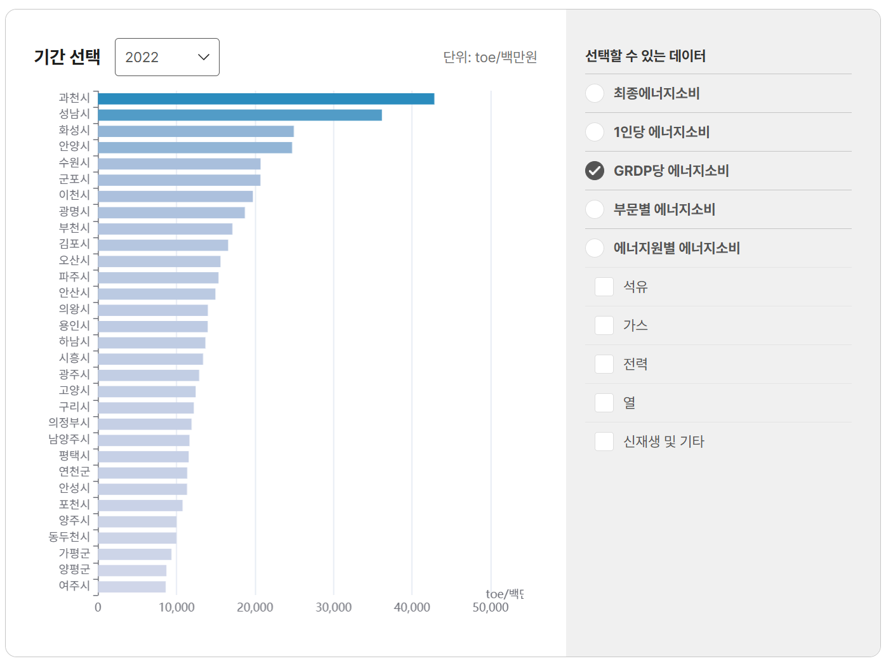
계산이 이상합니다.
예) 화성시의 2022년을 보면
최종에너지소비는 3,650KTOE (=3,650,000TOE)
GRDP는 91,041,737 백만원 (데이터에 따라 다소 차이가 있을 수 있음.
>> 2022년 화성시 GRDP당 에너지소비량은
0.04 (TOE/백만원) 정도가 되어야 합니다.
근데 화면에는 128toe/인 으로 이상한 숫자가 나와있습니다

Slide 8
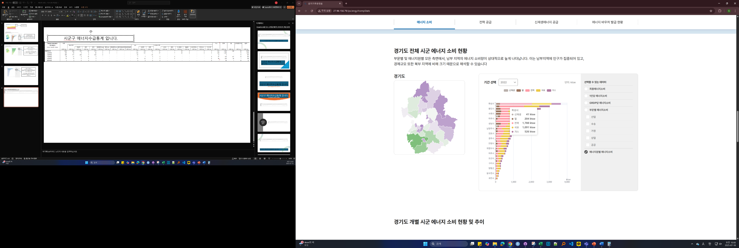
시군구 에너지수급통계 입니다.
비교해보시면 숫자들이 안맞아요.
수정해주세요

Slide 9
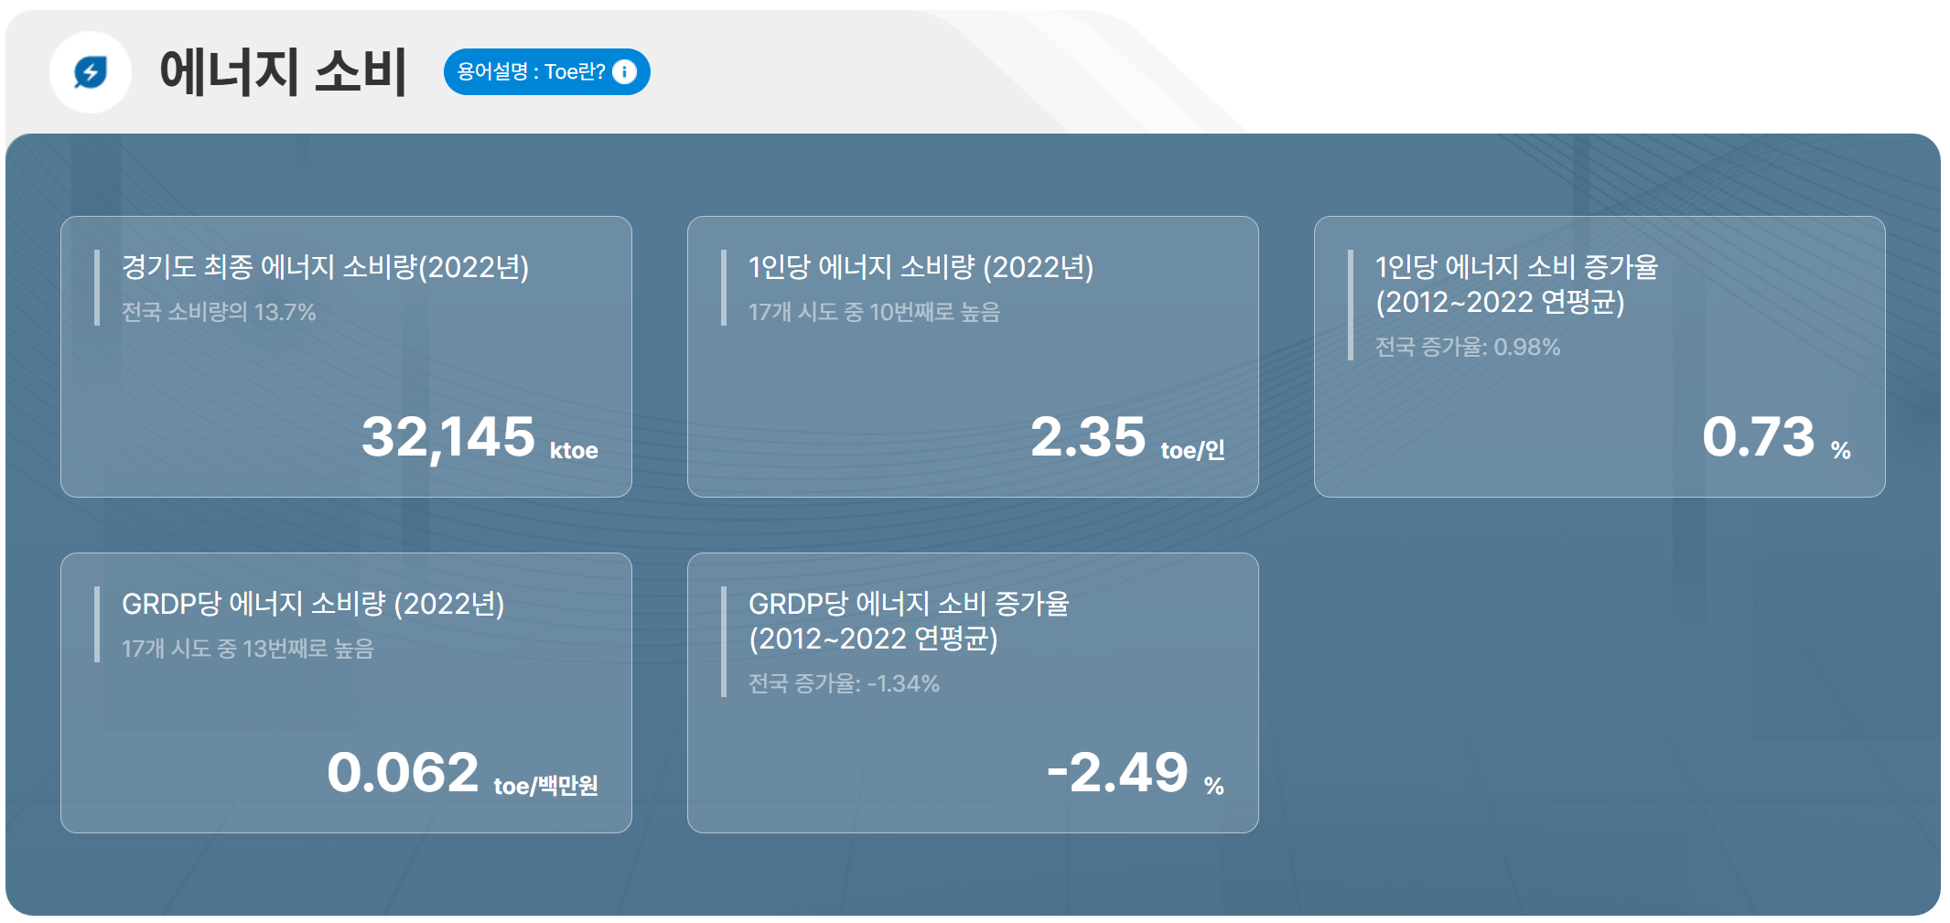
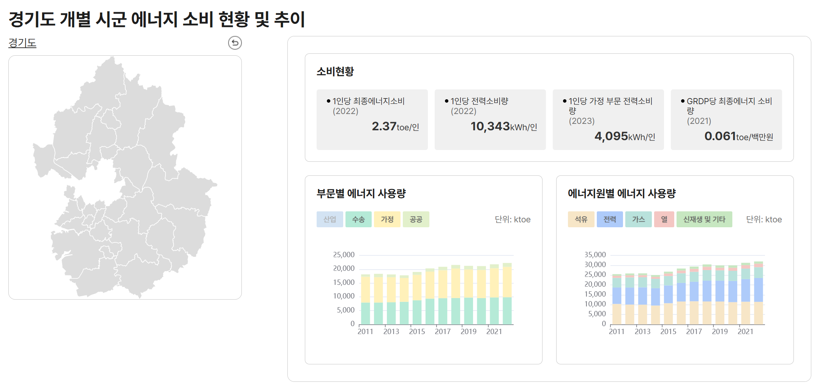
1인당 최종에너지소비, GRDP당 최종에너지소비는
아래 계산된 숫자가 맞습니다.
대쉬보드를 각각 2.37, 0.061로 수정해주세요
수정
OK
수정
수정
1인당 가정부문 전력소비량은
계산해보면 1,554kWh/인 정도가 나와야 맞습니다.
지역에너지통계연보 (Ⅴ-4sheet)

Slide 10
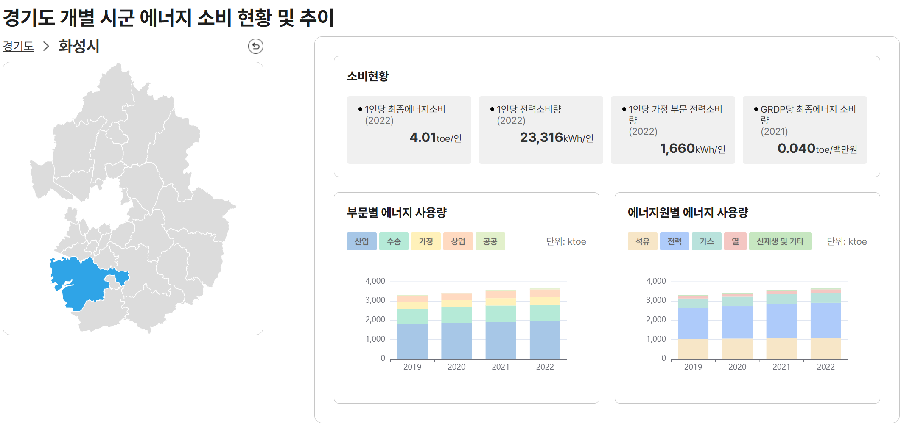
수정
칸 안내려가게 맞춰주세요.
지금 숫자에서 1000을 나눈 값이어야 합니다.
즉 0.004 toe/인 이 맞습니다.

Slide 11
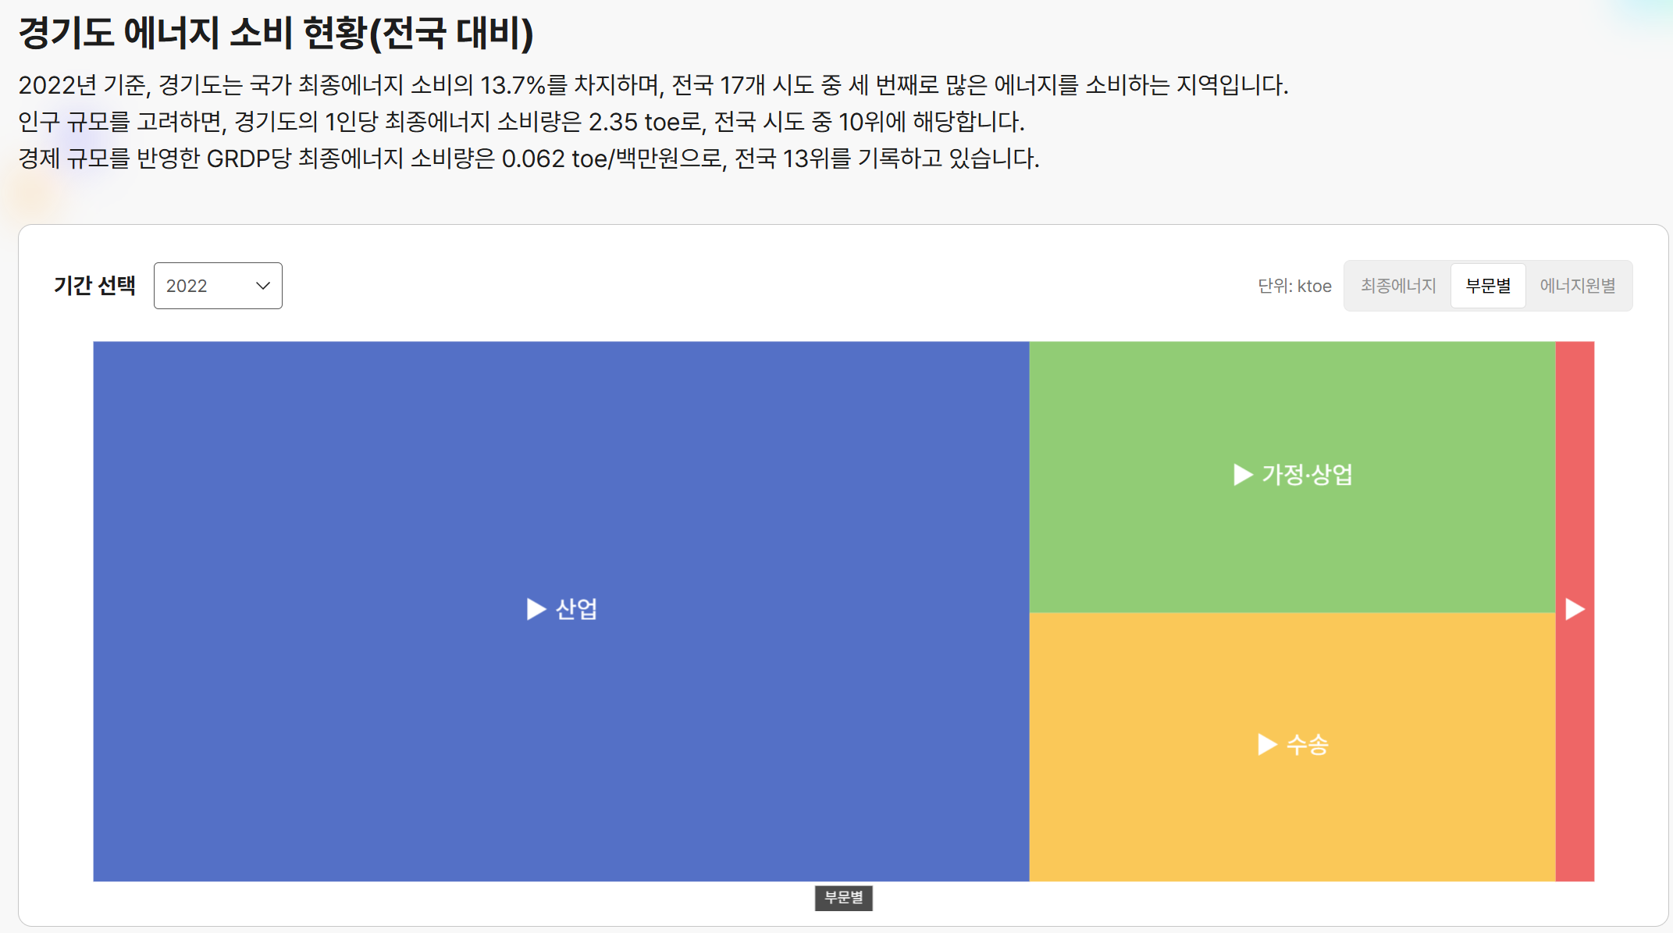
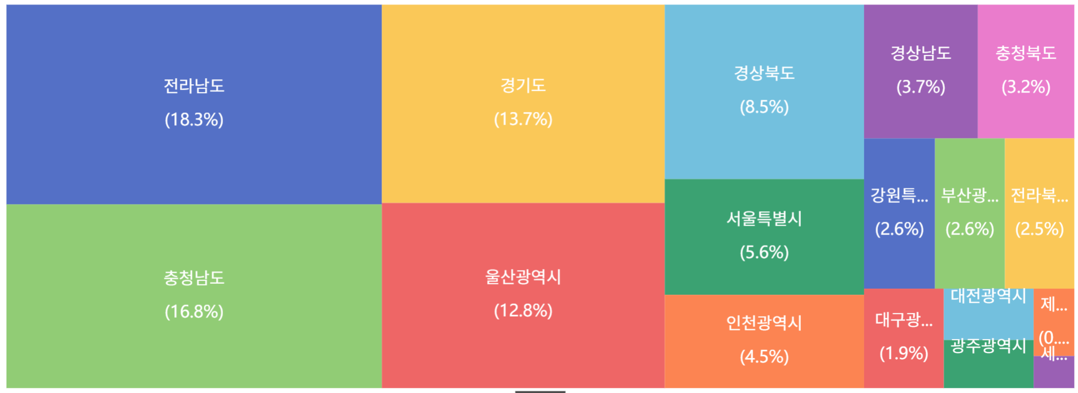
이 위치에 적어주세요.
국가 전체에너지 소비의 지역별 비중
국가 전체에너지 소비의 부문별 비중
국가 전체에너지 소비의 에너지원별 비중
최종에너지 탭 눌렀을때 처럼
산업 밑에 산업이 차지하는 비중을 써주세요
이런 treemap 차트들은 전부 이 부분을 크게 키워주세요.

Slide 12
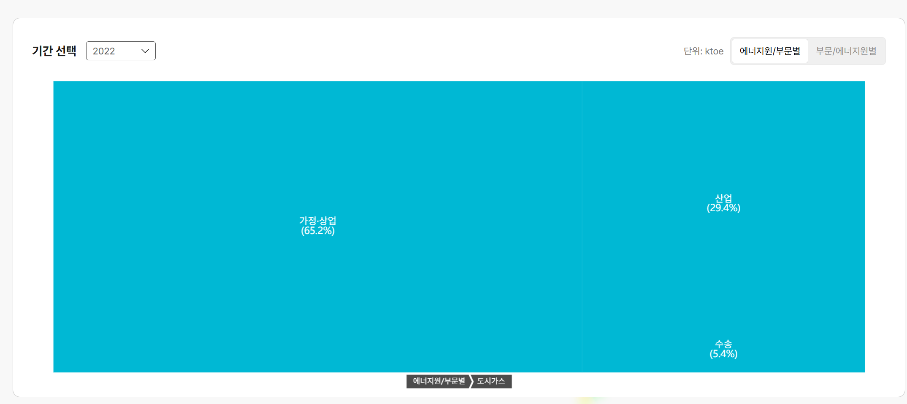
각 구역이 색깔이 똑같아서 구분이 안됨
(모든 treemap 차트에 적용)

Slide 13
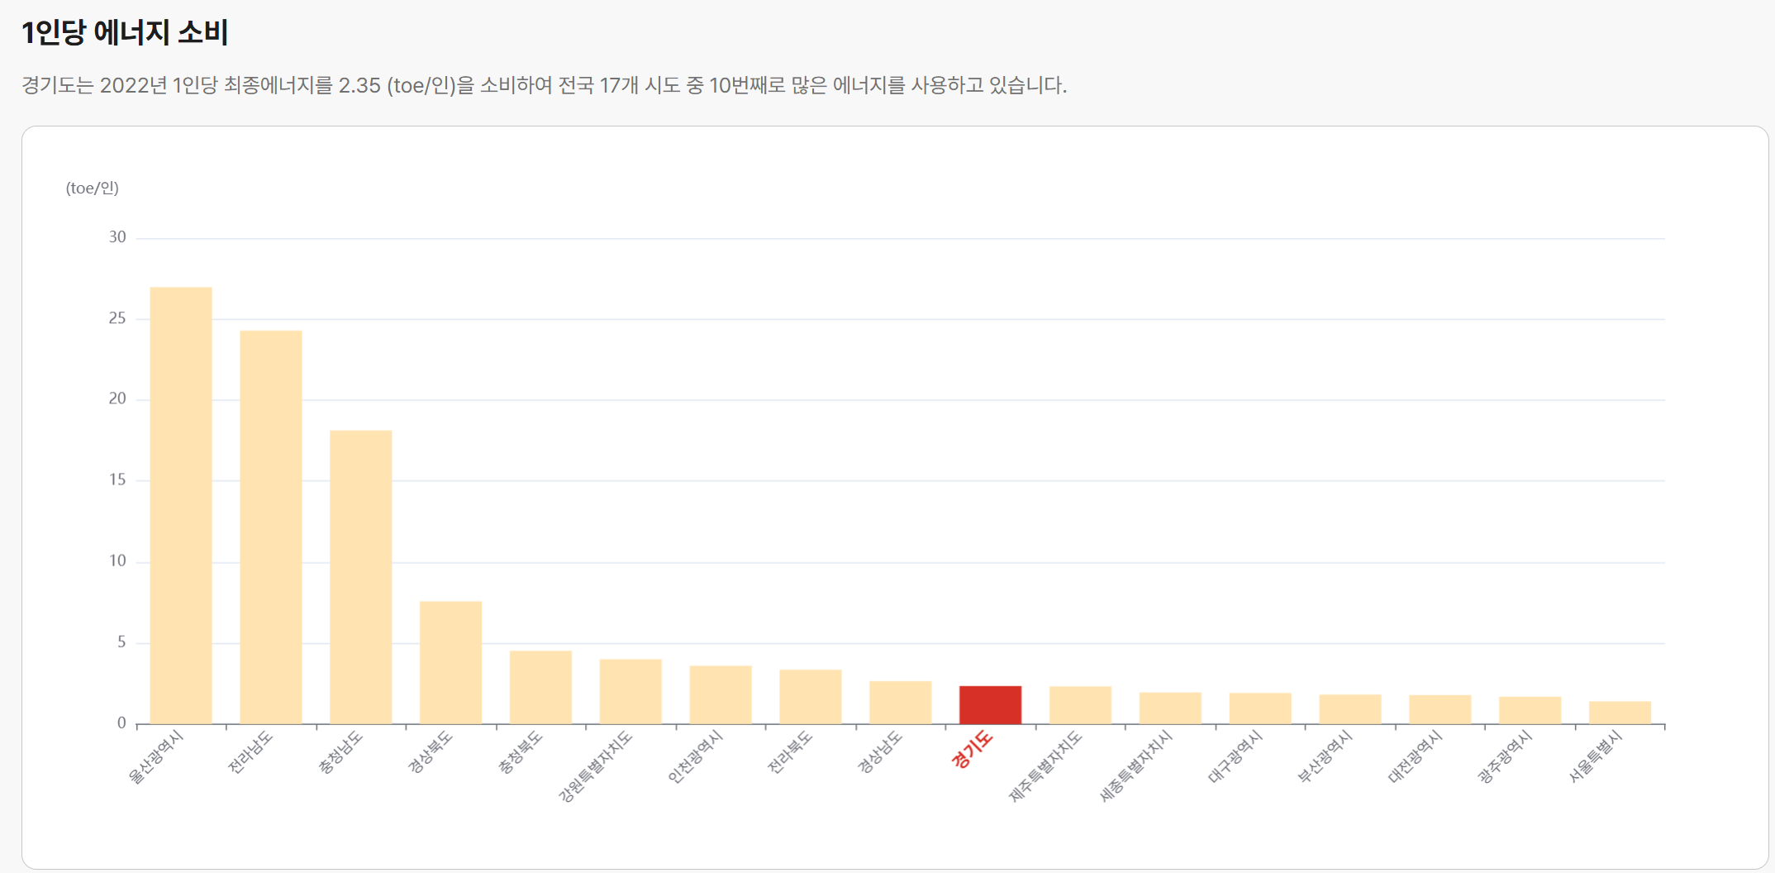
2.37로 수정

Slide 14
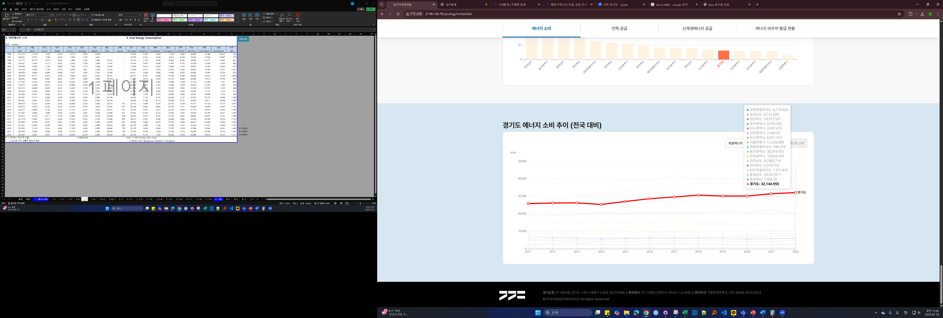
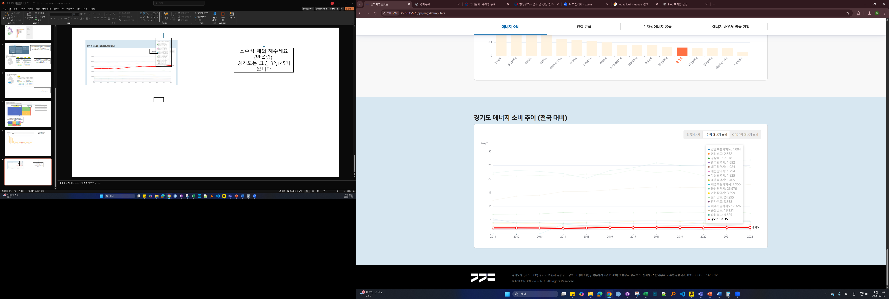
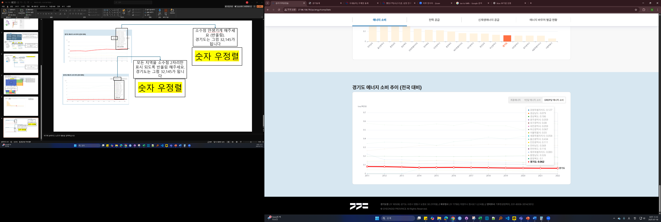
소수점 안생기게 해주세요 (반올림).
경기도는 그럼 32,145가 됩니다
숫자 우정렬
모든 지역을 소수점 2자리만 표시 되도록 반올림 해주세요.
경기도는 그럼 32,145가 됩니다
숫자 우정렬
소수점 3자리까지 표시되게 해주세요.
뒤에 0도 다 붙여주세요
‘0.1’말고 ‘0.100’ 으로 표시해주세요
숫자 우정렬

Slide 15
전력 공급

Slide 16
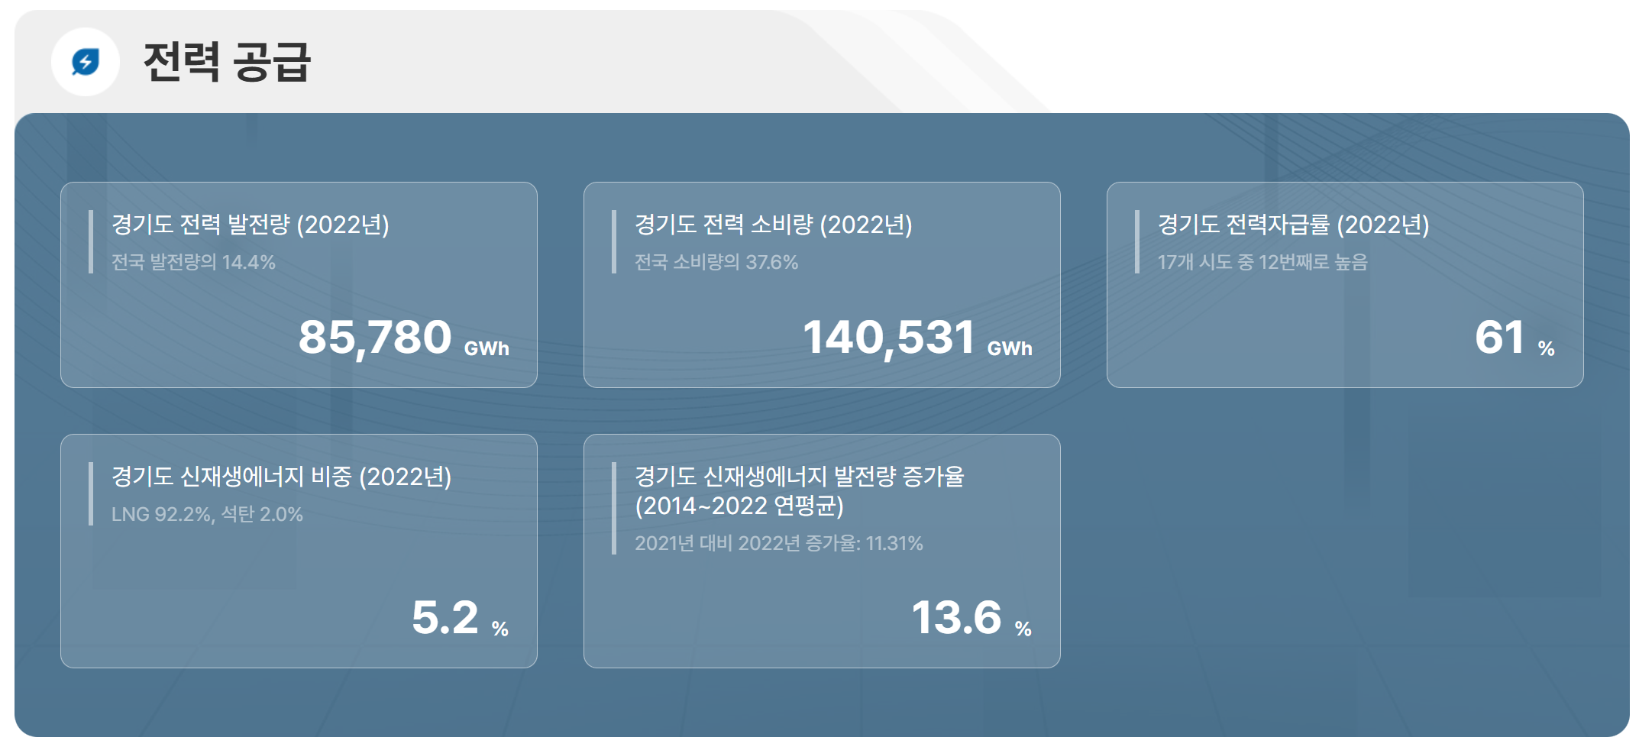
데이터출처: 에너지경제연구원, “지역에너지통계연보“, “시군구 수급에너지 통계“
한국전력공사, “한국전력통계”, 한국에너지공단, “신재생에너지 보급통계”

Slide 17
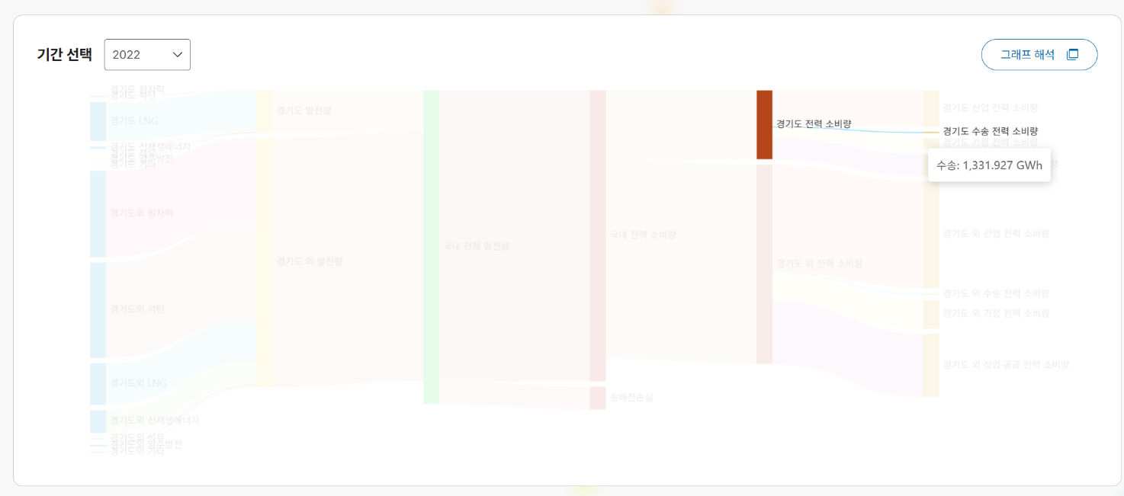
소수점 안생기게 해주세요.
그럼 1,332가 됩니다

Slide 18
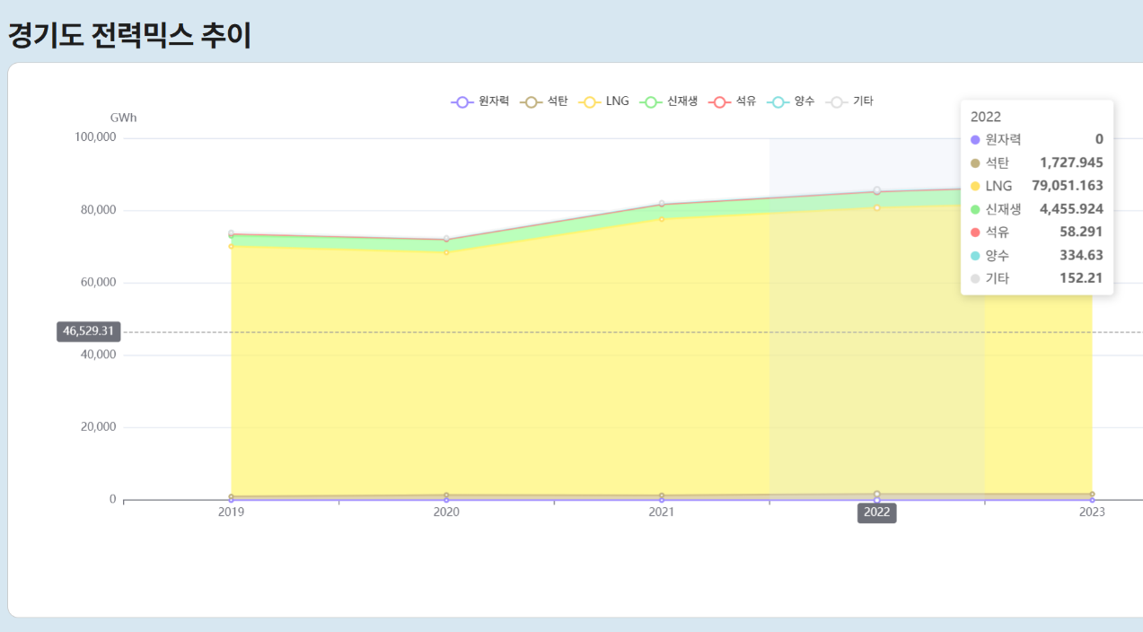
소수점 안생기게 해주세요.
석탄은 1,728이 됩니다

Slide 19
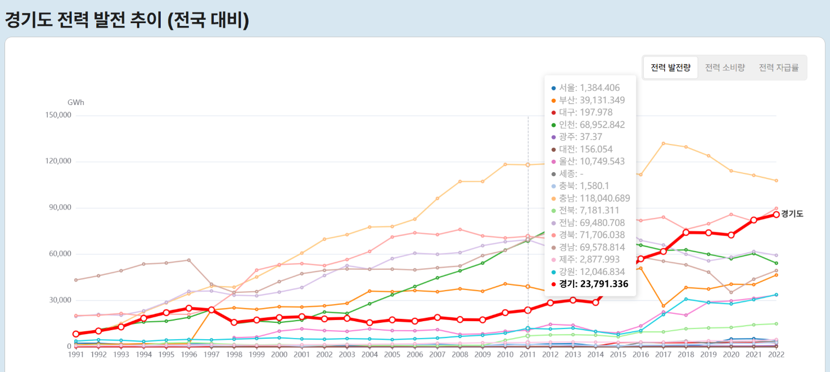
숫자 우정렬
소수점 안생기게 해주세요.
경기는 23,791 이 되겠죠
전력소비량도 소수점 안생기게 해주세요
전력자급률도 소수점 첫째자리까지만 생기게 해주세요
(예: 7.1) 이렇게요
숫자 우정렬

Slide 20
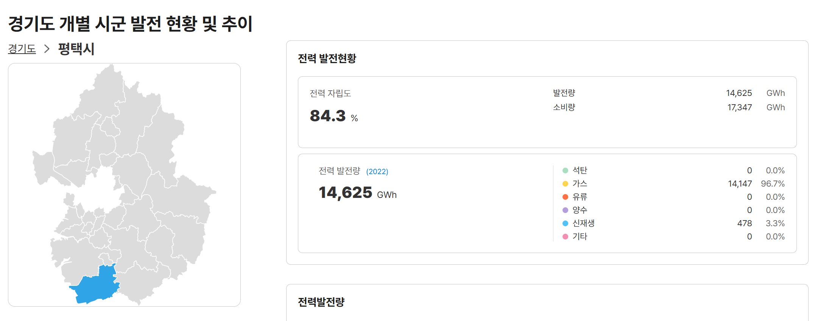
예쁘게 보이게
정렬 해주세요.

Slide 21
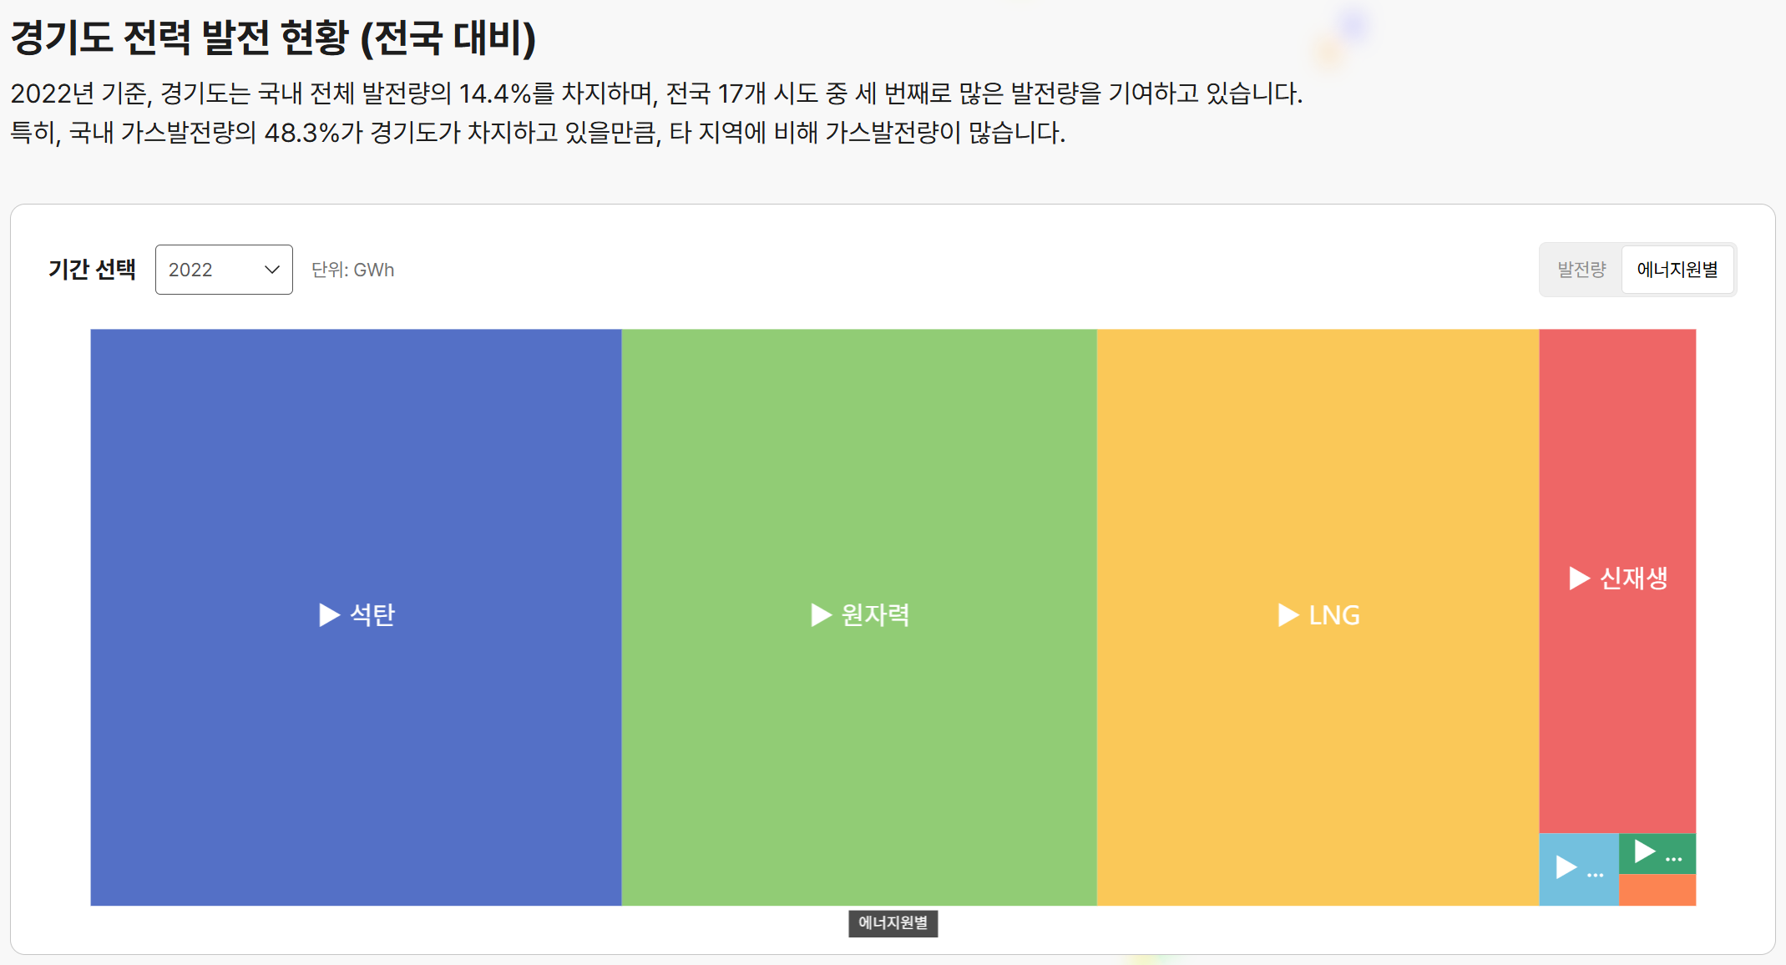
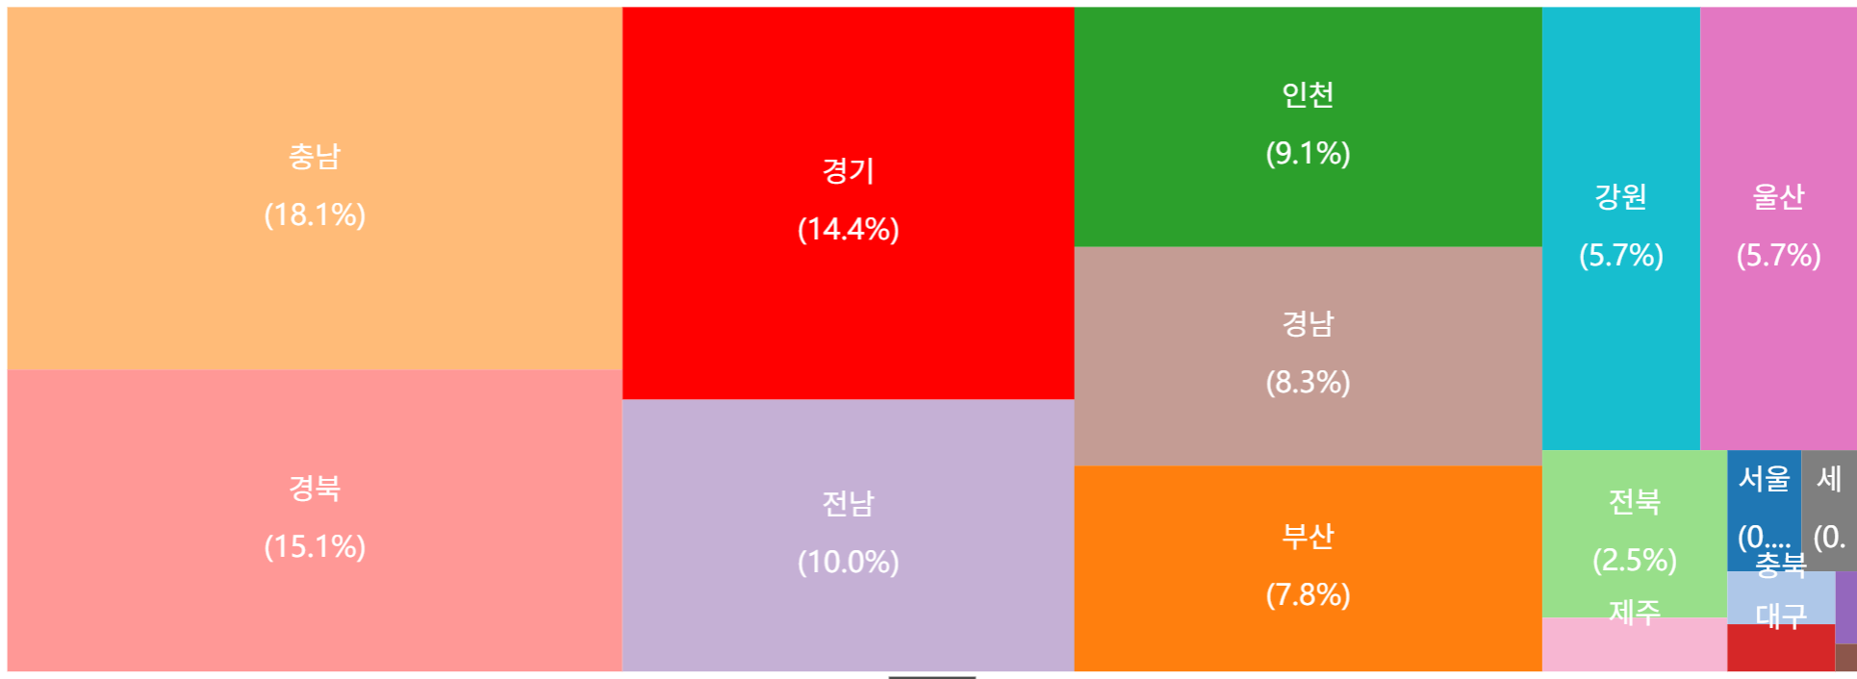
이 위치에 적어주세요.
국가 전체에너지 소비의 지역별 비중
최종에너지 탭 눌렀을때 처럼
산업 밑에 산업이 차지하는 비중을 써주세요

Slide 22
신재생에너지
공급

Slide 23
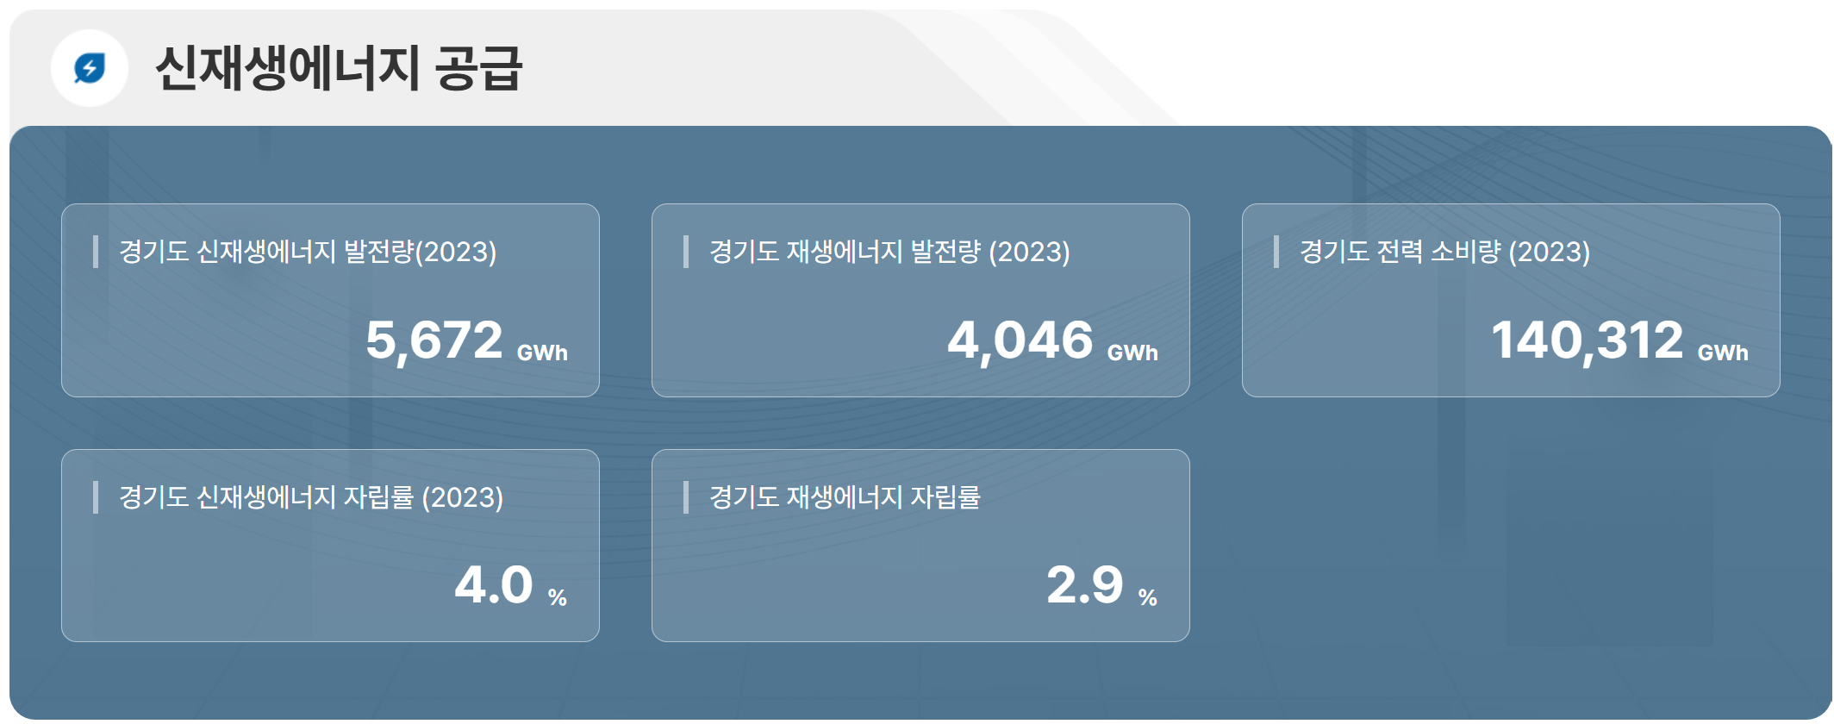
(신재생에너지 발전량/전력 소비량)*100
(재생에너지 발전량/전력 소비량)*100
이 위치에 적어주세요.
이 위치에 적어주세요.
데이터출처: 한국전력공사, “한국전력통계”, 한국에너지공단, “신재생에너지 보급통계”
신재생에너지와 재생에너지의 차이는?
신재생에너지는 ‘신에너지‘와 ‘재생에너지‘를 합쳐 부르는 말입니다.
- 신에너지란 새로운 기술로 만드는 에너지 입니다. (예: 연료전지, 석탄가스화발전 등)
- 재생에너지란 자연에서 지속적으로 이용할 수 있는 에너지 입니다. (예: 태양, 풍력 등)

Slide 24
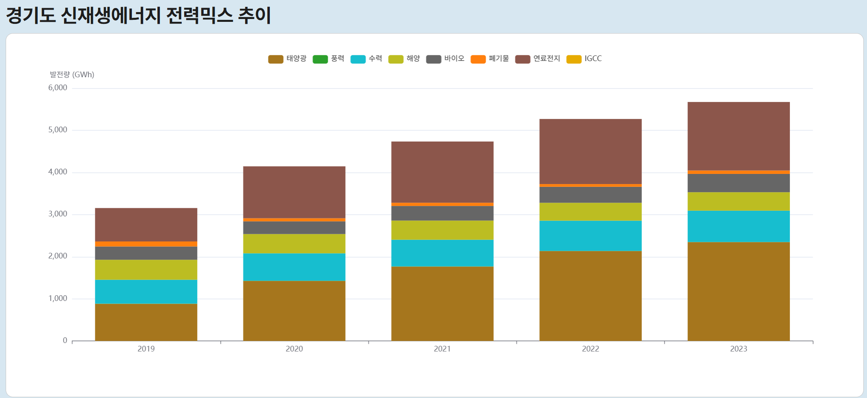
*
* IGCC (Integrated Gasification Combined Cycle) 는 ‘석탄가스화 복합화력발전’ 의 약자 입니다. 석탄을 고온,고압에서 가스화시켜 연료로 사용하는 발전기술 입니다.

Slide 25
에너지 바우처
발급 현황

Slide 26
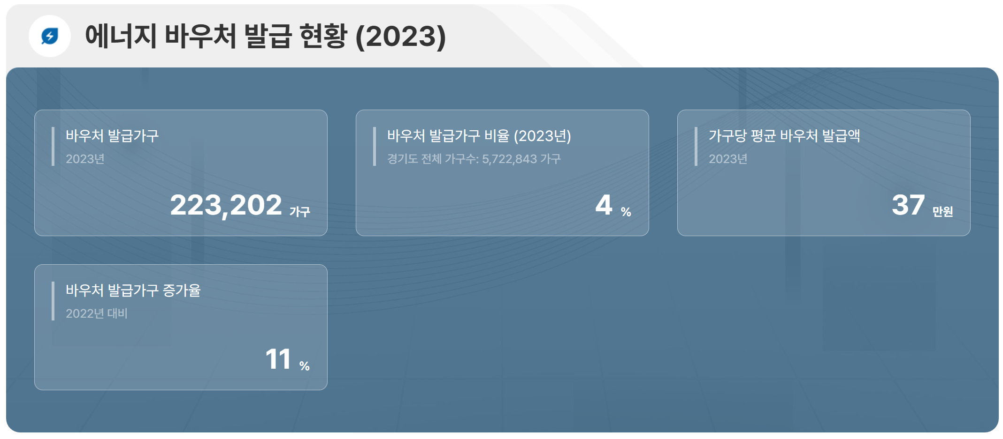
데이터출처: 한국에너지공단, “에너지 바우처 발급 현황＂

Slide 27
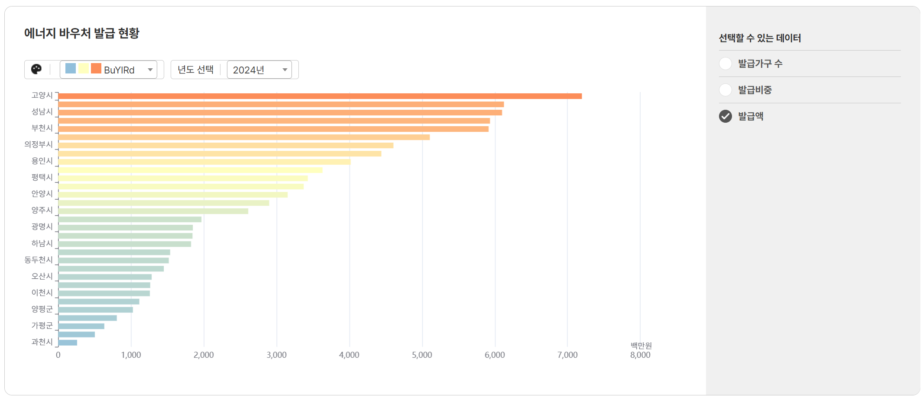
(재생에너지 발전량/전력 소비량)*100
이 위치에 적어주세요.

Slide 28
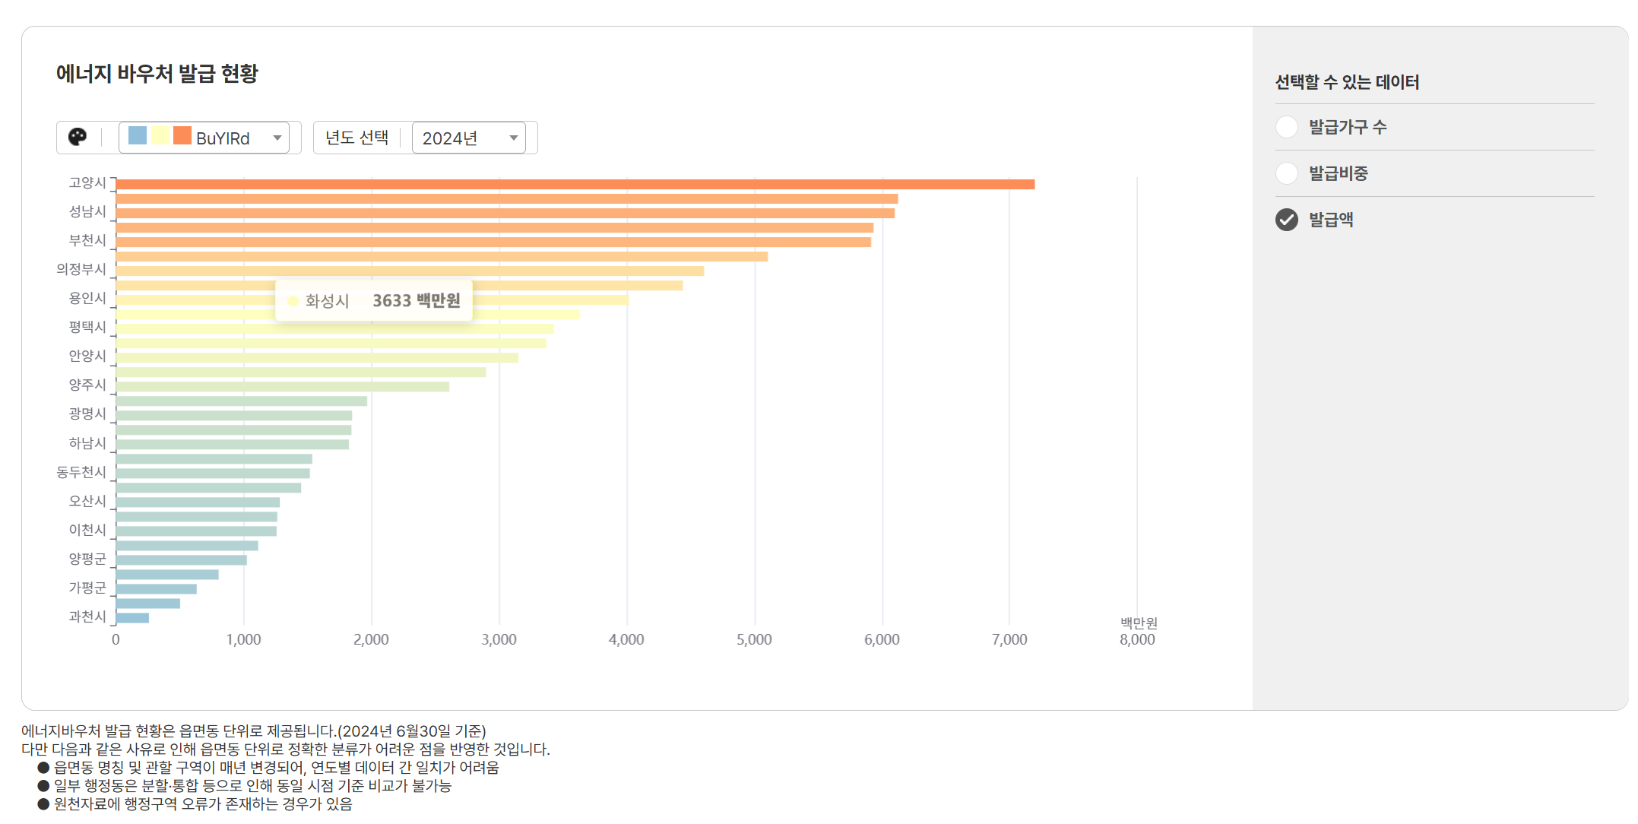
다만 다음과 같은 한계가 있습니다.

Slide 29
태양광 잠재량

Slide 30
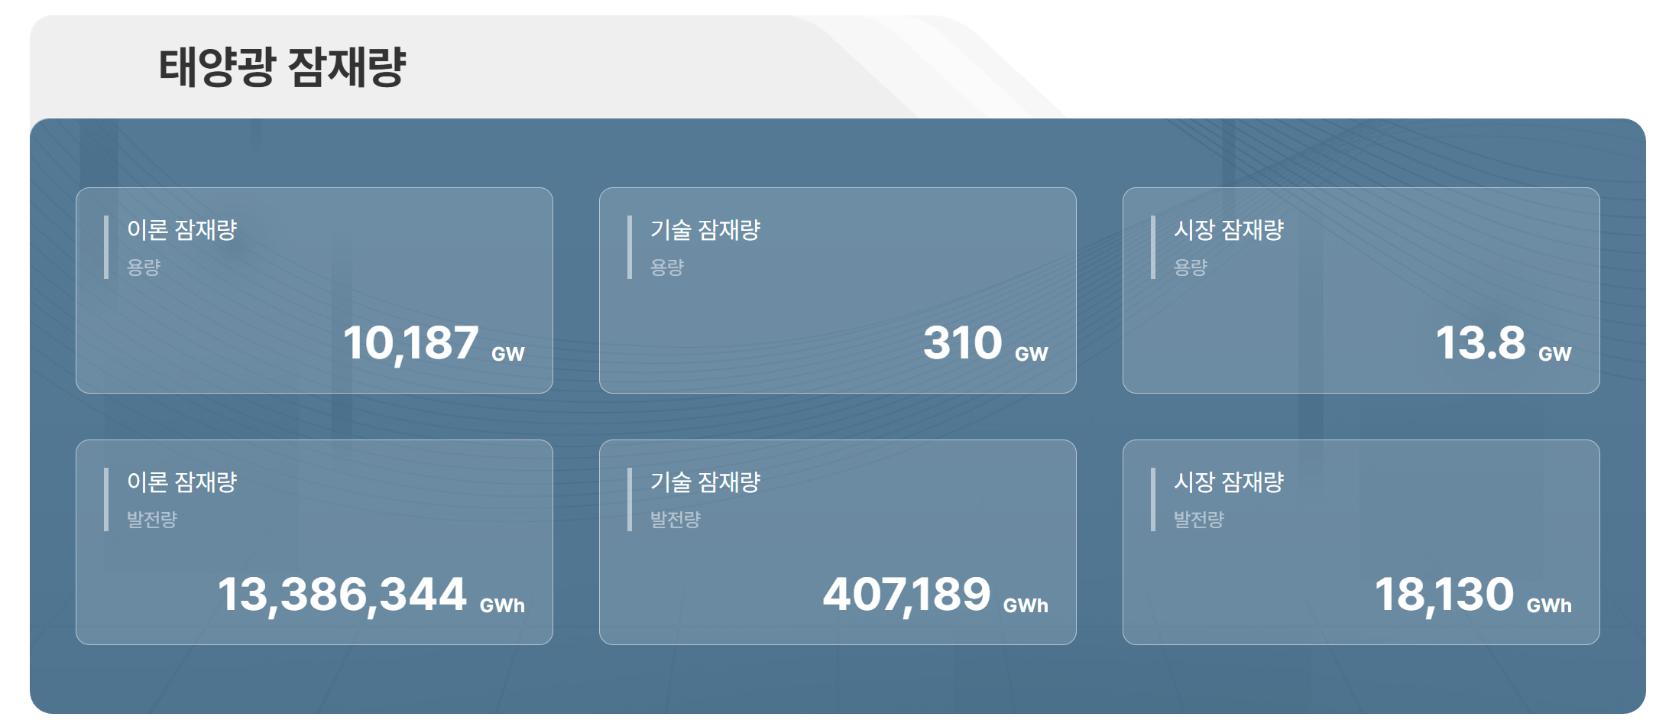
이번에 새로 업데이트한 데이터 기준으로 수치를 변경해주세요.

Slide 31
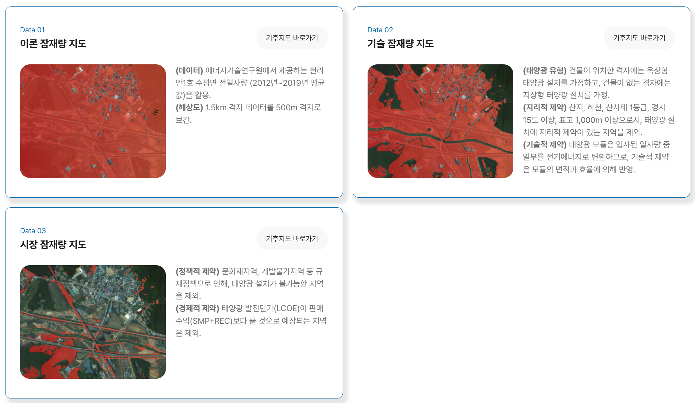
원데이터의 해상도는 1,500m 격자 데이터이고, 역거리 가중법 보간법을 활용하여 10m 해상도로 변환하여 활용.
격자 크기는 100m²이며, 단위는 MWh/year.
(정책적 제약)용도지역, 문화재지역, 개발불가지역, 생태자연도 1등급, 기타 보호구역 등은 규제정책으로 인해 태양광 설치가 불가능한 곳이므로 잠재량 산정에서 제외.
(경제적 제약) 태양광 발전의 균등화 발전단가 (LCOE, Levelized Cost of Electricity)가 계통한계가격 (SMP, System Marginal Price)과 가중치를 고려한 신재생에너지 공급인증서 가격의 합보다 큰 지역은 경제성이 없으므로 제외.

